Slide 1





LẬP TRÌNH PHÂN TÍCH
DỮ LIỆU
PHÂN TÍCH VÀ DỰ BÁO MỨC LƯƠNG
CỦA CÁC CÔNG VIỆC THUỘC LĨNH VỰC KHOA HỌC DỮ LIỆU
Nhóm 5
Giảng viên: Nguyễn An Tế
Notes:
Chào thầy và các bạn em xin đại diện cho nhóm 5 thuyết trình về đồ án môn Biểu diễn trực quan dữ liệu. Đề tài của nhóm em là PHÂN TÍCH VÀ DỰ BÁO MỨC LƯƠNG CỦA CÁC CÔNG VIỆC THUỘC LĨNH VỰC KHOA HỌC DỮ LIỆU

Slide 2

NỘI DUNG
CHƯƠNG 1
CHƯƠNG 2
01
Tổng quan đề tài
02
Tổng quan bộ dữ liệu nghiên cứu
CHƯƠNG 3
CHƯƠNG 4
03
Tiền xử lý dữ liệu và phân tích bộ dữ liệu nghiên cứu
04
Xây dựng mô hình
Notes:
Nội dung đề tài của nhóm mình đi qua 4 chương như sau.

Slide 3



CHƯƠNG I. GIỚI THIỆU ĐỀ TÀI
Bộ dữ liệu Data Science Job Salaries được lấy từ Kaggle.
Bộ dữ liệu mô tả thông tin về mức lương của lao động các công việc trong lĩnh vực Khoa học dữ liệu từ năm 2020 đến năm 2023 và được liên tục cập nhật.

Slide 4

CHƯƠNG I. GIỚI THIỆU ĐỀ TÀI
Mục tiêu:
Hiểu rõ nội dung các mức lương theo kinh nghiệm, trình độ, công việc, quốc gia. Qua đó xác định sự đa dạng và sự khác biệt của các mức lương.

Slide 5

CHƯƠNG II.
TỔNG QUAN BỘ DỮ LIỆU NGHIÊN CỨU

Slide 6
CÁC THUỘC TÍNH BỘ DỮ LIỆU
Tên thuộc tính | Mô tả thuộc tính | Loại thuộc tính
work_year | Năm mà lương được trả | Numerical
experience_level | Trình độ kinh nghiệm trong năm. EN (Entry-level) - Junior MI (Mid-level) - Intermediate SE (Senior-level) - Expert EX (Executive-level) - Director | Categorical
employment_type | Loại hình tuyển dụng. PT (Part-time) FT (Full-time) CT (Contract) FL (Freelance) | Categorical
job_title | Danh xưng công việc | Categorical
salary | Tổng số tiền lương đã trả | Numerical
salary_currency | Đơn vị tiền tệ của tiền lương được trả (mã tiền tệ ISO 4217) | Categorical
Giải thích các biến:
Bộ dữ liệu gồm 7 biến phân loại và 4 biến số.

Slide 7
CÁC THUỘC TÍNH BỘ DỮ LIỆU
Tên thuộc tính | Mô tả thuộc tính | Loại thuộc tính
salary_in_usd | Mức lương tính bằng đơn vị USD | Numerical
employee_residence | Quốc gia thường trú của nhân viên (mã quốc gia ISO 3166) | Categorical
remote_ratio | Tỷ lệ lượng công việc làm việc từ xa trên tổng lượng công việc 0 - Không làm việc từ xa (dưới 20%) 50 - Làm việc từ xa một phần 100 - Hoàn toàn làm việc từ xa (trên 80%) | Numerical
company_location | Quốc gia đặt trụ sở chính của công ty trong hợp đồng nhân viên (mã quốc gia ISO 3166) | Categorical
company_size | Quy mô công ty, theo số người làm việc cho công ty trong năm S (Small) - Dưới 50 nhân viên M (Median) - Từ 50 đến 250 nhân viên L (Large) - Trên 250 nhân viên | Categorical
Giải thích các biến:
Bộ dữ liệu gồm 7 biến phân loại và 4 biến số.

Slide 8

CHƯƠNG II: TỔNG QUAN BỘ DỮ LIỆU NGHIÊN CỨU
Phương pháp thực hiện đề tài
Tìm mối quan hệ của hàm y = f(x) và mục tiêu của nhóm là tìm hàm f(x) tốt để có thể dự đoán được lương của công việc Data Science.
Xây dựng một mô hình máy học hồi quy vì biến mục tiêu là một biến liên tục.

Slide 9

CHƯƠNG III
TIỀN XỬ LÝ DỮ LIỆU PHÂN TÍCH DỮ LIỆU

Slide 10

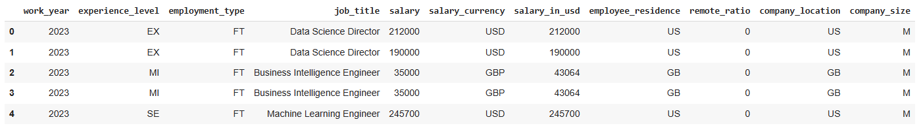
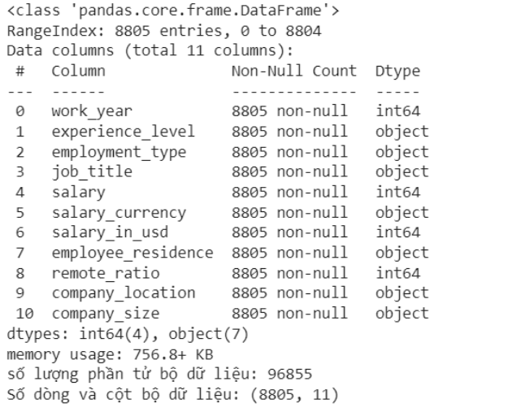
Kiểm tra tình trạng bộ dữ liệu gốc
Ta thấy bộ dữ liệu gồm 8805 dòng và 11 cột với 2 kiểu dữ liệu chính là: Object (7 thuộc tính), Int64 (4 thuộc tính)

Slide 11
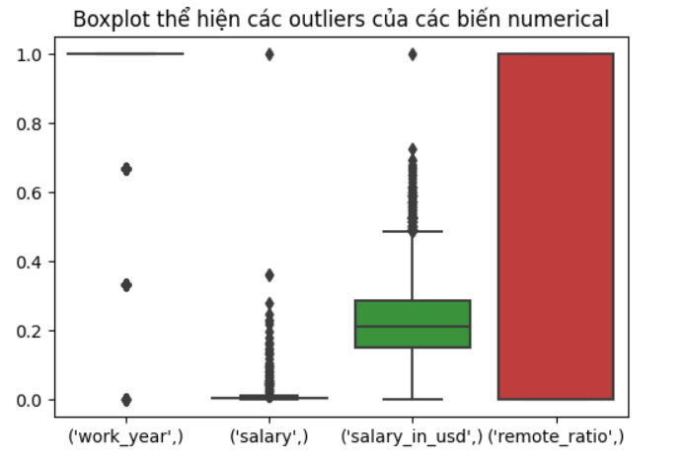
Kiểm tra dữ liệu nhiễu
Ta sẽ chuẩn hóa các dữ liệu numerical về Minmaxscaler để có thể dễ dàng xem các điểm dữ liệu.
Quan sát thấy từ boxplot ta thấy có chứa outliers nên sẽ tiến hành lọc nhiễu bộ dữ liệu.

Slide 12

PHÂN TÍCH KHÁM PHÁ (EDA)

Slide 13
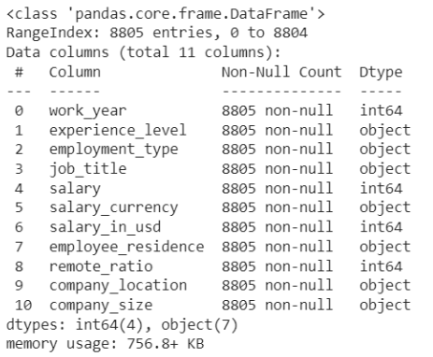
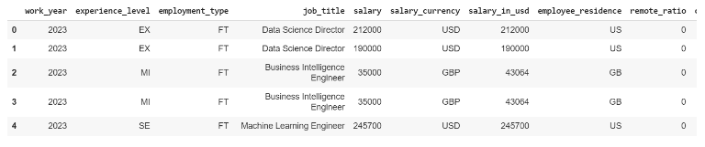
PHÂN TÍCH KHÁM PHÁ (EDA)
Có hai lệnh được sử dụng phổ biến để khám phá dữ liệu, đó là:
head() - Xem một số hàng đầu tiên của bộ dữ liệu
info() - Cung cấp thông tin tóm tắt của dữ liệu.
Bỏ 2 thuộc tính salary và salary_currency vì đã có thuộc tính salary_in_USD chuyển tiền lương về chung một đơn vị tiền là USD.

Slide 14
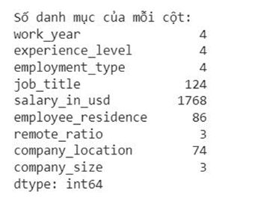
PHÂN TÍCH KHÁM PHÁ (EDA)
Đổi những thuộc tính work_year, remote_ratio thành biến phân loại vì các biến này có ít danh mục.
Đổi giá trị của các biến còn lại để dễ trong quan sát trực quan dữ liệu.

Slide 15
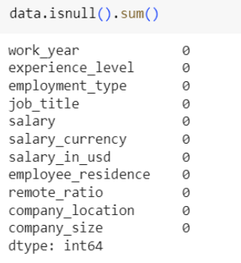
PHÂN TÍCH KHÁM PHÁ (EDA)
Kiểm tra giá trị bị Missing value, tuy bộ dữ liệu không có Missing Value nhưng có outliers nên ta loại bỏ các outliers.

Slide 16

PHÂN TÍCH ĐƠN BIẾN

Slide 17




TIỀN XỬ LÝ DỮ LIỆU
THĂM DÒ DỮ LIỆU
THU GỌN DỮ LIỆU
Phân tích đơn biến
Phân tích đa biến
Giảm chiều
LÀM SẠCH DỮ LIỆU
CHUYỂN DẠNG DỮ LIỆU
Xử lý dữ liệu bị thiếu
Xử lý dữ liệu bị nhiễu
Chuẩn hóa
Rời rạc hóa
Ánh xạ

Slide 18

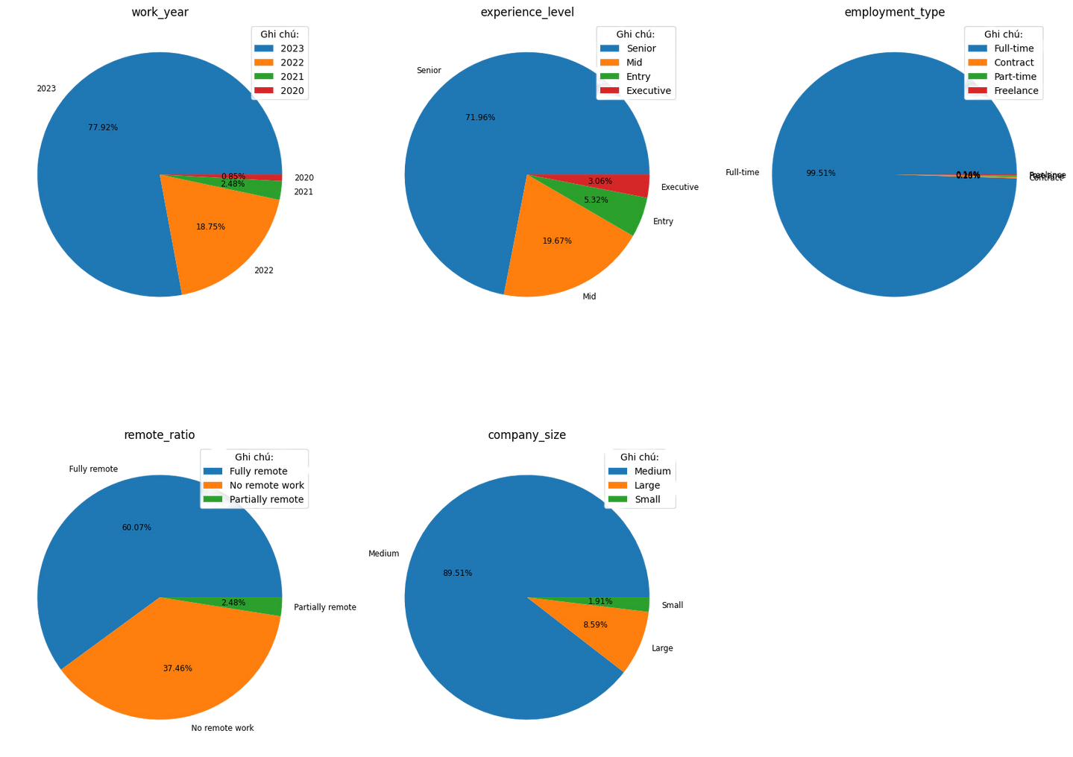
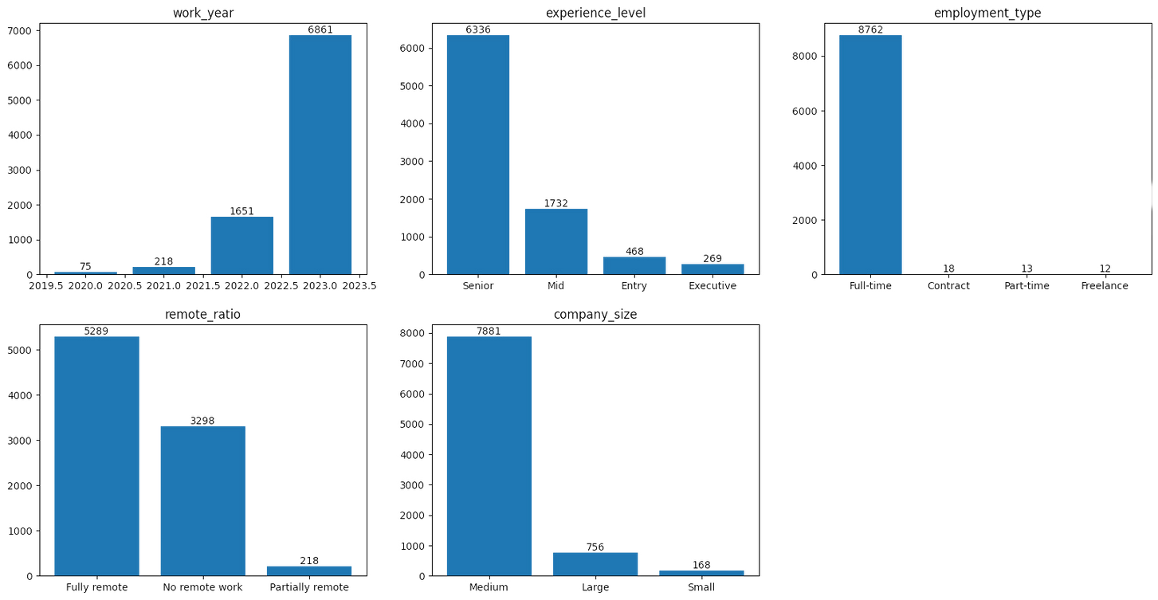


BIẾN PHÂN LOẠI

Slide 19
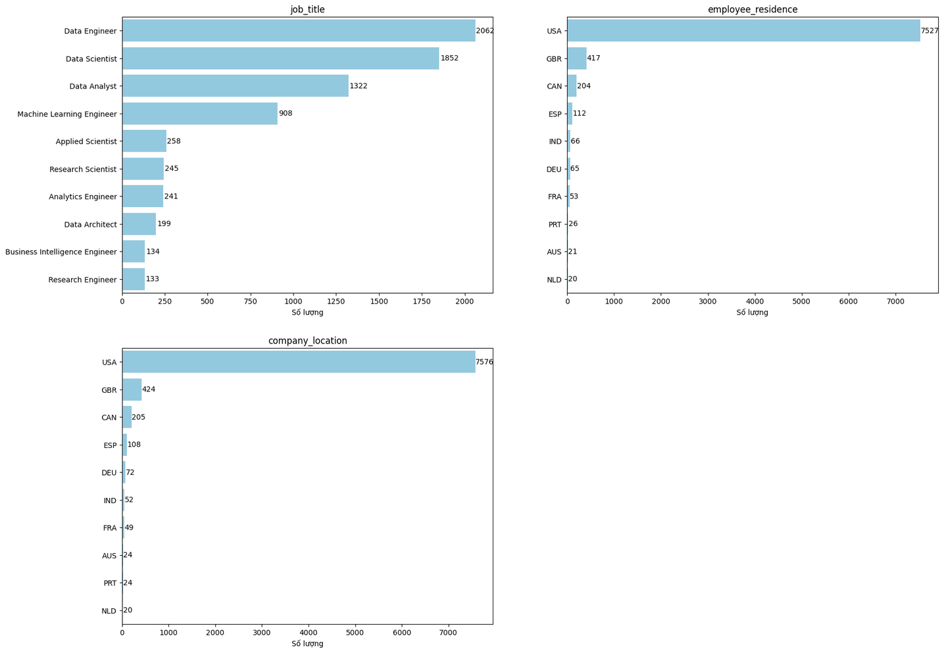
PHÂN TÍCH ĐƠN BIẾN
BIẾN PHÂN LOẠI
Có 124 danh xưng công việc trong tập dữ liệu. Data Engineer, Data Scientist, Data Analyst và Machine Learning Engineer là 4 công việc phổ biến nhất.
Vị trí của công ty và nơi cư trú của nhân viên hầu hết là đến từ USA.

Slide 20
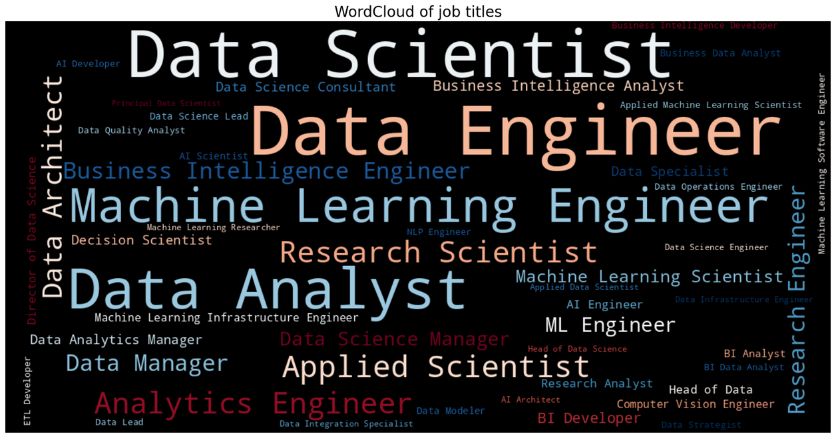
PHÂN TÍCH ĐƠN BIẾN
JOB_TITLE
Data Engineer
Data Scientist
Data Analyst
Machine Learning Engineer
Other

Slide 21
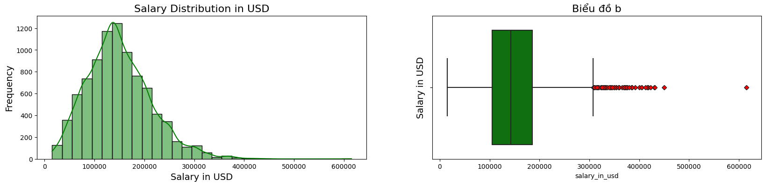
PHÂN TÍCH ĐƠN BIẾN
SALARY_IN_USD
Mức lương phần lớn của các công việc Data Science khoảng 150 nghìn USD và trải rộng từ khoảng 15 nghìn USD đến khoảng 400 nghìn USD.
Thuộc tính salary_in_usd có xuất hiện outliers nên cần phải xử lý outliers.

Slide 22
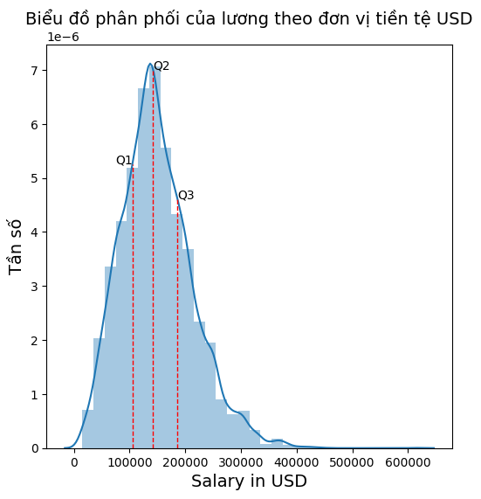
PHÂN TÍCH ĐƠN BIẾN
thống kê mô tả
ĐẠI LƯỢNG VỀ XU THẾ TRUNG TÂM
Trung bình: 149488.2656
Trung vị: 142200.0
Yếu vị: 150000 với số lần là 188
ĐẠI LƯỢNG VỀ ĐỘ PHÂN TÁN
Khoảng biến thiên: 600201
Khoảng trải giữa: 80900.0
Phương sai: 4124010353.5111
Độ lệch chuẩn: 64218.458
ĐẠI LƯỢNG VỀ HÌNH DÁNG
Độ nghiêng (skewness): 0.6462
Độ nhọn (kurtosis): 0.86

Slide 23
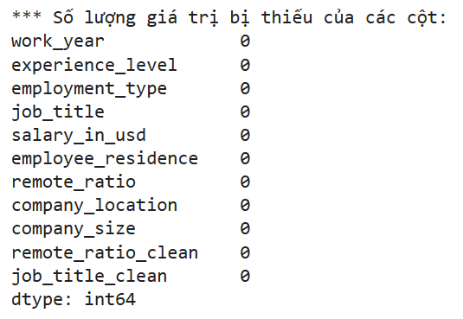
LÀM SẠCH DỮ LIỆU
Dữ liệu bị thiếu
Bộ dữ liệu không có dòng nào bị thiếu nên bỏ qua bước xử lý dữ liệu bị thiếu

Slide 24
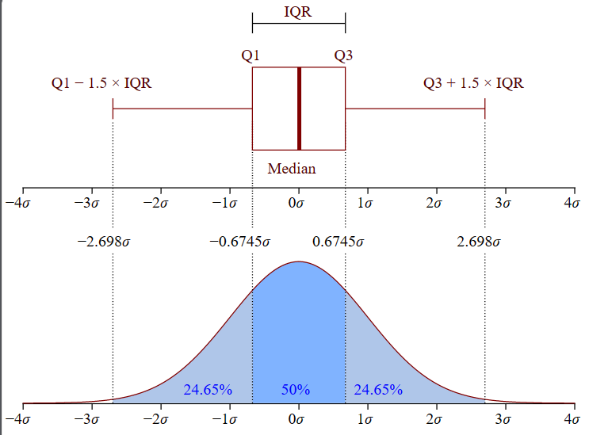
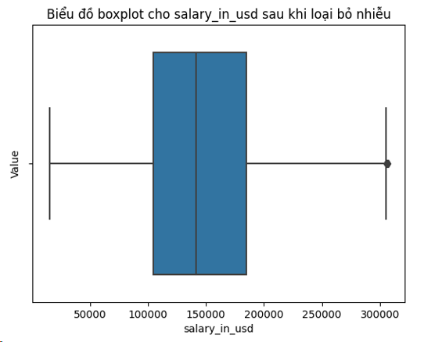
LÀM SẠCH DỮ LIỆU
Dữ liệu bị nhiễu
Xử lý dữ liệu nhiễu cho cột salary_in_usd bằng phương pháp IQR
Loại bỏ 159 giá trị bị nhiễu

Slide 25
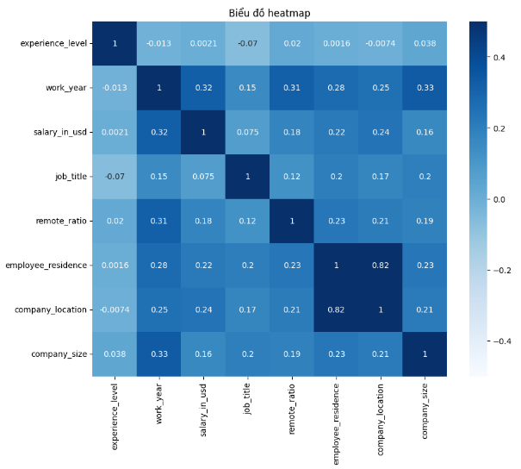
PHÂN TÍCH ĐA BIẾN
KIỂM ĐỊNH TƯƠNG QUAN
Có xuất hiện 2 thuộc tính có tương quan cao là employee_residence và company_location. Thực hiện kiểm định Chi bình phương để kiểm định lại.
2 thuộc tính này tương quan với nhau nên bỏ một thuộc tính, thuộc tính bị bỏ đi là employee_residence.

Slide 26

PHÂN TÍCH ĐA BIẾN

Slide 27
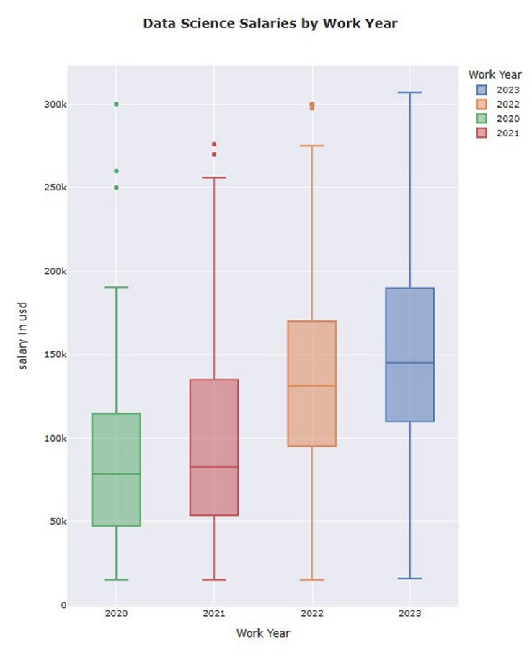
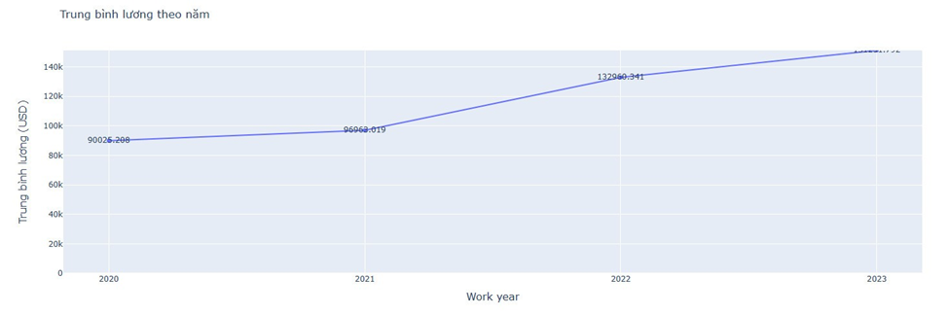
PHÂN TÍCH ĐA BIẾN
WORK_YEAR & SALARY_IN_USD
Xu hướng lương càng tăng qua mỗi năm.

Slide 28
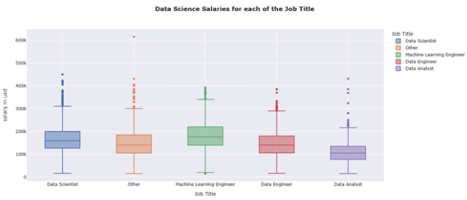
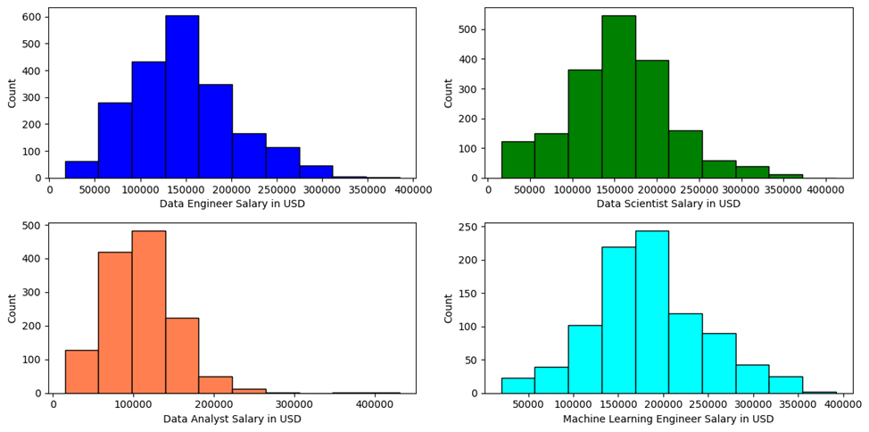
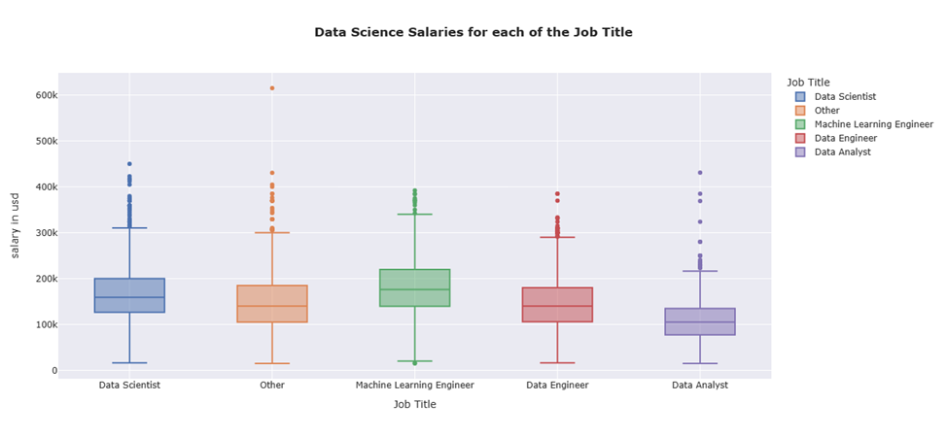
PHÂN TÍCH ĐA BIẾN
JOB_TITLE & SALARY_IN_USD
Cùng nhóm công việc nhưng có thể có nhiều mức lương khác nhau.

Slide 29
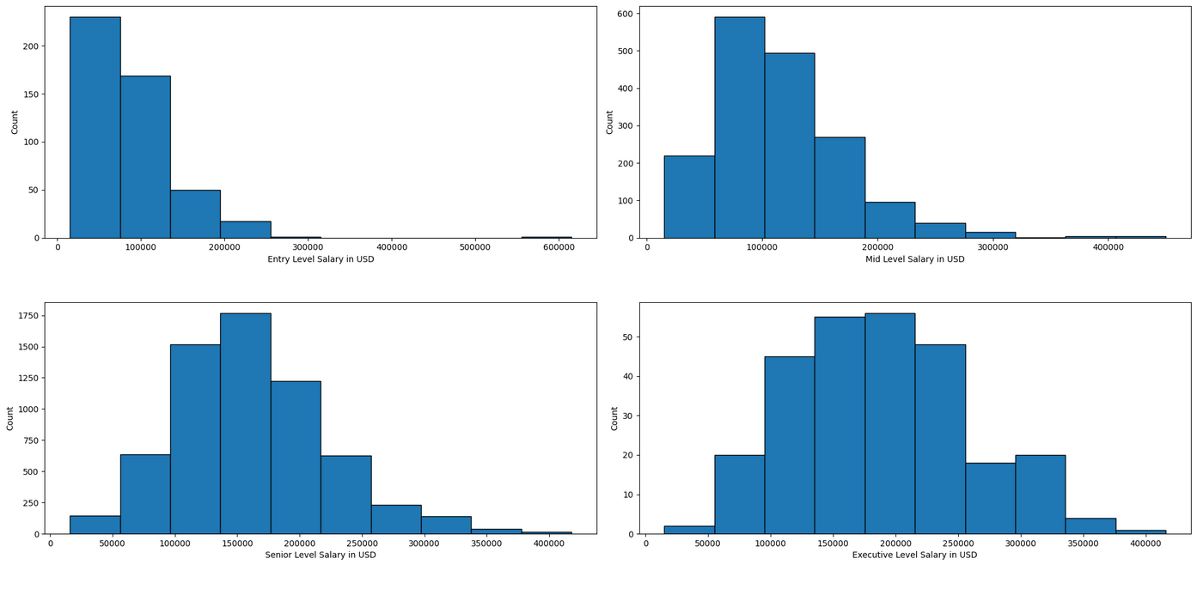
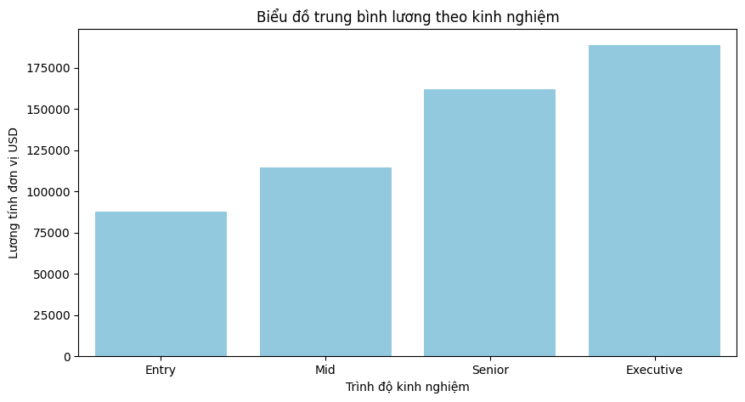
PHÂN TÍCH ĐA BIẾN
EXPERIENCE_LEVEL & SALARY_IN_USD
Mức lương tăng đều đặn từ các trình độ Entry, đến Mid, Senior và cuối cùng là Executive. Xu hướng này phù hợp với những kỳ vọng thực tế.

Slide 30
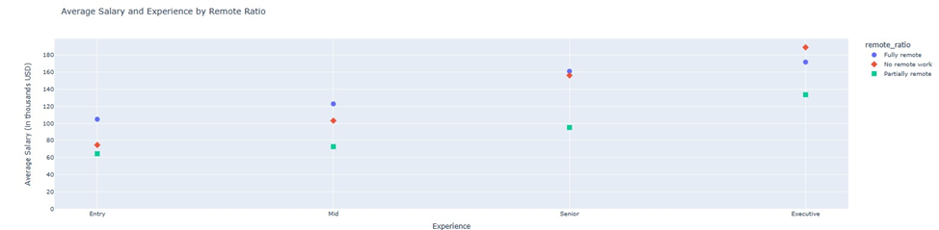
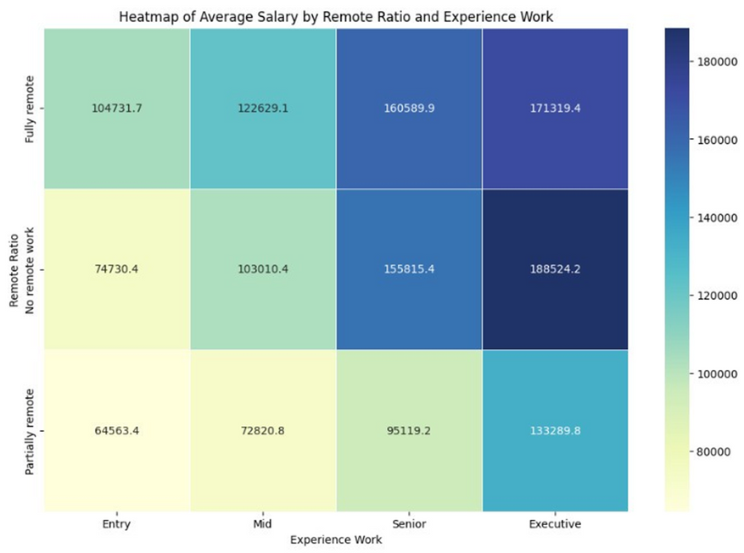
EXPERIENCE_LEVEL & REMOTE_RATIO & SALARY_IN_USD
Mức lương tăng theo cả 2 chiều trình độ kinh nghiệm và hình thức làm việc (tăng từ làm việc từ xa một phần, không làm việc từ xa đến làm việc từ xa hoàn toàn)

Slide 31
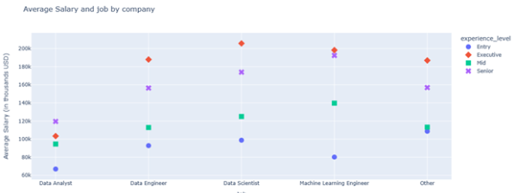
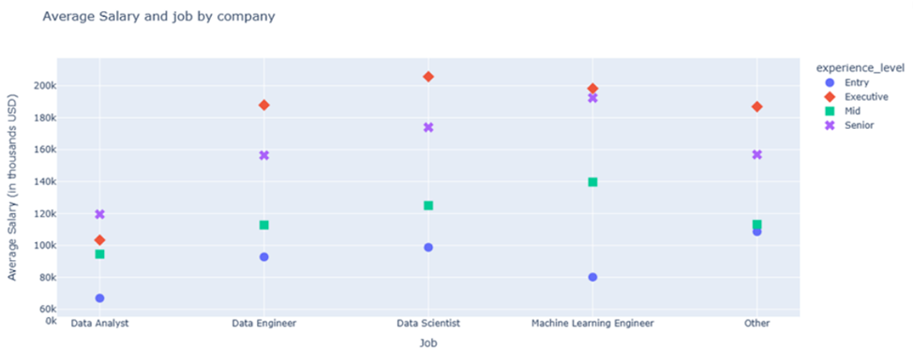
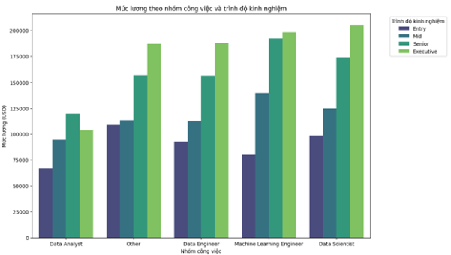
PHÂN TÍCH ĐA BIẾN
JOB_TITLE_CLEAN & EXPERIENCE_LEVEL & SALARY_IN_USD
Hầu hết các nhóm công việc đều có mức lương tăng theo trình độ kinh nghiệm. Khi kinh nghiệm càng cao thì lương tăng cao

Slide 32
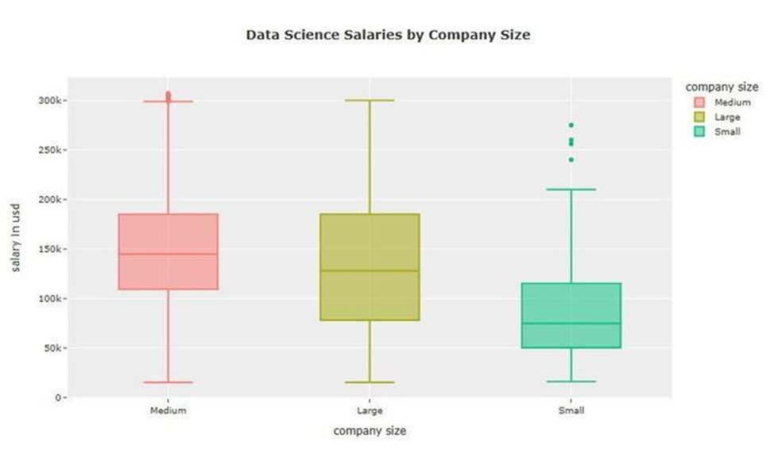
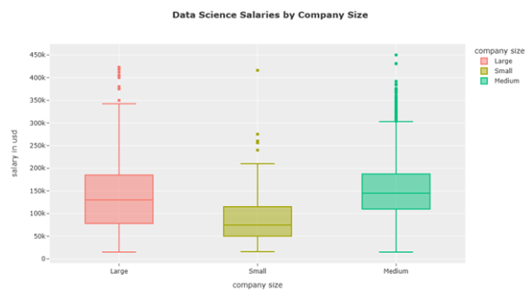
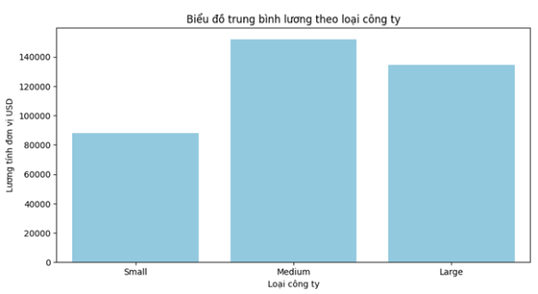
PHÂN TÍCH ĐA BIẾN
COMPANY_SIZE & SALARY_IN_USD
Mức lương trung bình cao nhất ở các doanh nghiệp quy mô vừa, và mức lương thấp nhất ở các doanh nghiệp quy mô nhỏ.

Slide 33
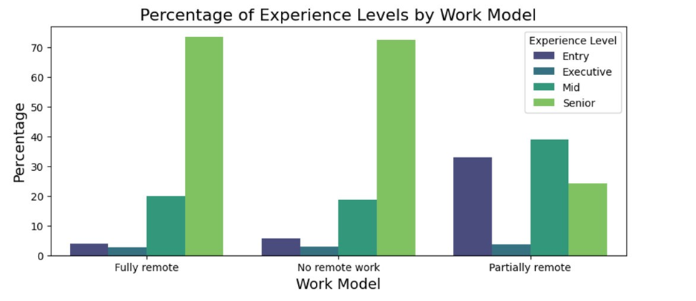
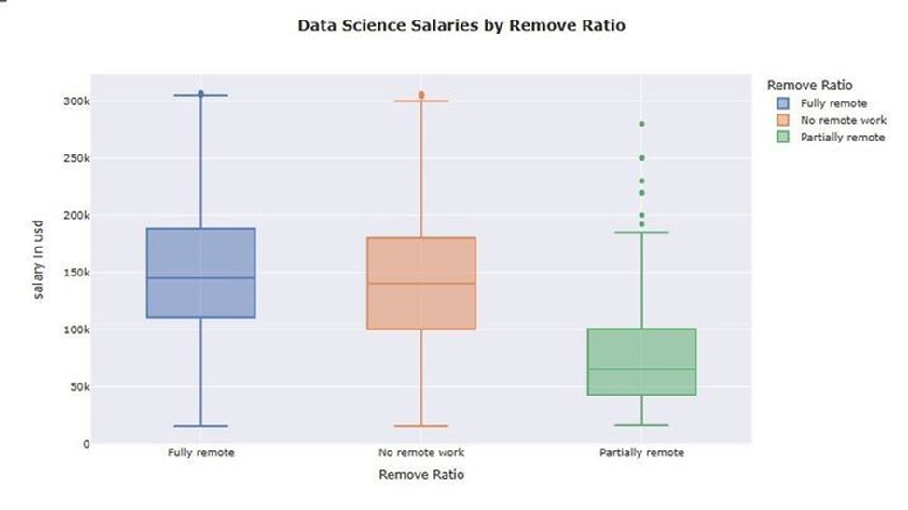
PHÂN TÍCH ĐA BIẾN
REMOTE_RATIO & SALARY_IN_USD
Vị trí làm việc từ xa có xu hướng đưa ra mức lương trung bình cao hơn một chút so với những vị trí yêu cầu có mặt tại chỗ. Các vị trí áp dụng mô hình làm việc kết hợp có mức lương trung bình thấp nhất trong ba loại.

Slide 34
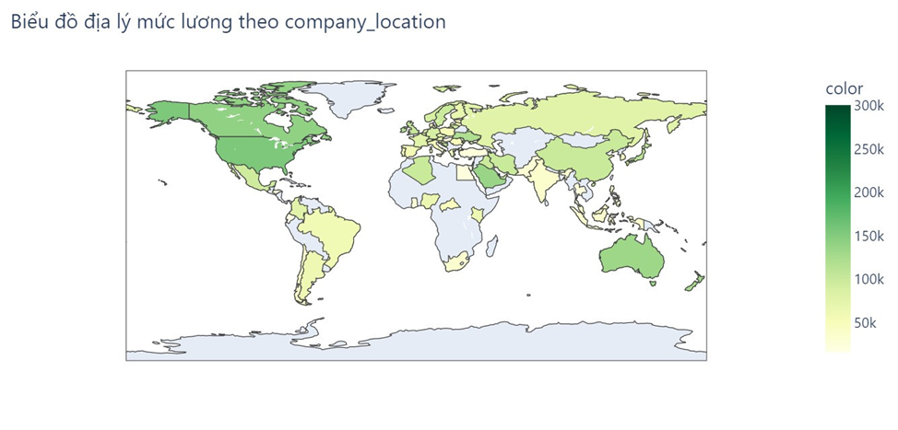
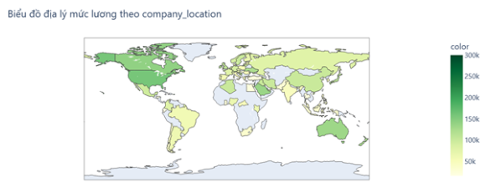
PHÂN TÍCH ĐA BIẾN
COMPANY_LOCATION & SALARY_IN_USD
Mức lương cao nhất trên toàn thế giới là ở Bắc Mỹ , Trung Đông và ở Châu Đại Dương.

Slide 35
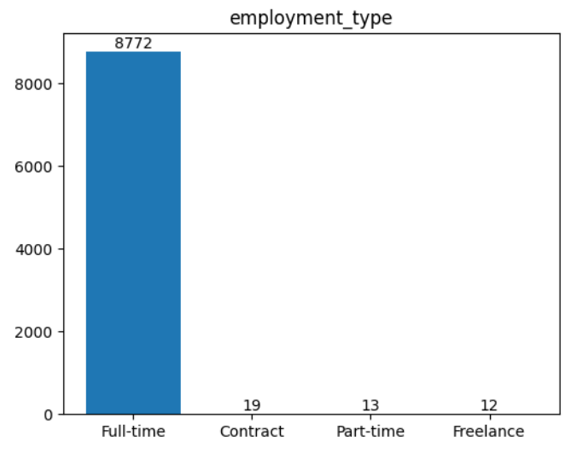
THU GỌN DỮ LIỆU
Thực hiện loại bỏ :
Cột employment_type có biến thiên quá ít nên loại bỏ cột này
Cột employee_residence có tương quan với cột company_location.

Slide 36
Company_location | USA → 1Other → 0
Company_size | Small → 1 Medium → 2 Large → 3
Experience_level | Entry → 1 Mid → 2 Senior → 3 Executive → 4
Job_title (Random Forest) | Data Analyst → 0 Data Engineer → 1 Data Scientist → 2 Machine Learning Engineer → 3 Other → 4
Job_title (LR và SVM) | Dummy Encoding
CHUYỂN DẠNG DỮ LIỆU

Slide 37
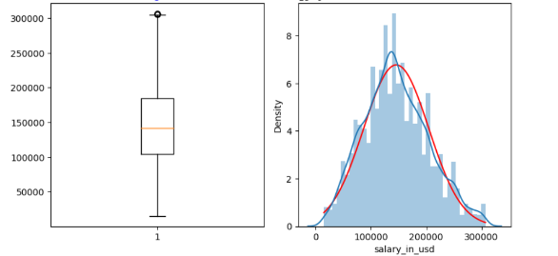
CHUẨN HÓA DỮ LIỆU
Kiểm tra phân phối cho biến target.
Từ biểu đồ bên trái, ta thấy cột salary_in_usd không chứa outliers.

Slide 38
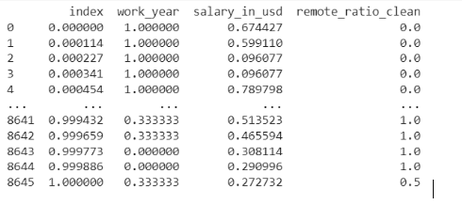
CHUẨN HÓA DỮ LIỆU
Sau khi dùng kiểm định phân phối chuẩn shapiro-wilk, kết quả cho ra như sau:
Như vậy, ta tiến hành chuẩn hóa bằng MinMaxScaler, đưa các giá trị về khoảng từ 0 đến 1.

Slide 39
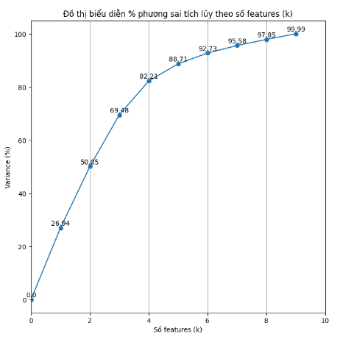
GIẢM CHIỀU DỮ LIỆU BẰNG PHƯƠNG PHÁP PCA
Tiến hành tìm số chiều k bằng cách biểu diễn % phương sai sau đó tiến hành chọn k theo điểm “gẫy”.

Slide 40
GIẢM CHIỀU DỮ LIỆU BẰNG PHƯƠNG PHÁP PCA
Tiến hành kiểm chứng, ta tính phương sai tích lũy theo giá trị của k
* k = 1 : phương sai tích lũy ~ 25.18% --> tăng ~ 25.18%
* k = 2 : phương sai tích lũy ~ 46.61% --> tăng ~ 21.44%
* k = 3 : phương sai tích lũy ~ 64.84% --> tăng ~ 18.23%
* k = 4 : phương sai tích lũy ~ 77.96% --> tăng ~ 13.12%
* k = 5 : phương sai tích lũy ~ 89.12% --> tăng ~ 11.16%
* k = 6 : phương sai tích lũy ~ 92.59% --> tăng ~ 3.47%
* k = 7 : phương sai tích lũy ~ 95.29% --> tăng ~ 2.70%
* k = 8 : phương sai tích lũy ~ 97.92% --> tăng ~ 2.63%
* k = 9 : phương sai tích lũy ~ 100.00% --> tăng ~ 2.08%

Slide 41
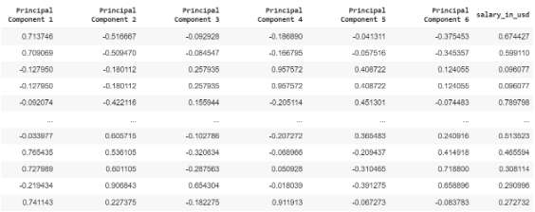
GIẢM CHIỀU DỮ LIỆU BẰNG PHƯƠNG PHÁP PCA
Ta thực hiện PCA với k = 6.

Slide 42

CHƯƠNG 4
XÂY DỰNG MÔ HÌNH
I. CÁC MÔ HÌNH PHÂN CỤM
II. MÔ HÌNH DỰ ĐOÁN
a. KMeans
b. HAC
a. Mô hình hồi quy tuyến tính
b. Mô hình Random Forest
c. Mô hình SVM.

Slide 43
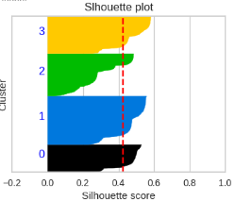
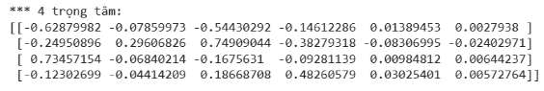
I. CÁC MÔ HÌNH PHÂN CỤM
a. KMeans
Rút ra số cụm tốt nhất cho mô hình bằng chỉ số Silhouette (k=4)

Slide 44
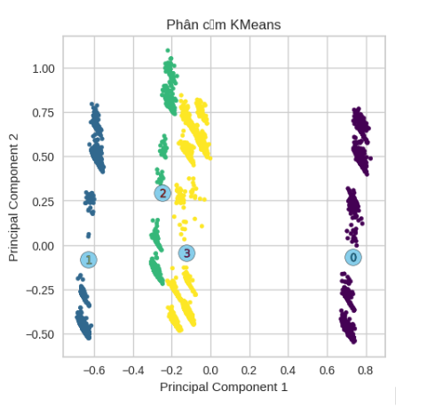
Trực quan kết quả phân cụm

Slide 45
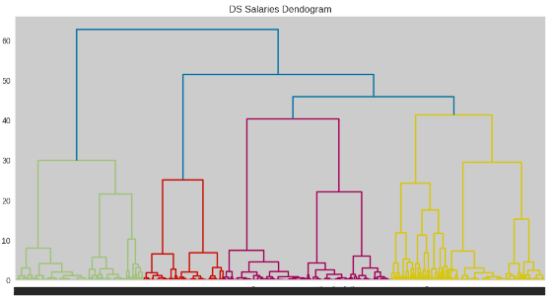
I. CÁC MÔ HÌNH PHÂN CỤM
b. HAC
Đầu tiên xây dựng dendogram.

Slide 46
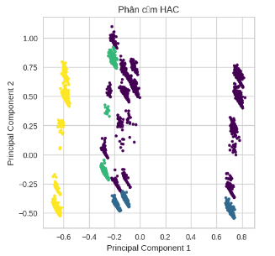
Ta thu được kết quả sau khi phân cụm
Trực quan phân cụm HAC

Slide 47
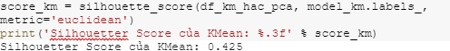
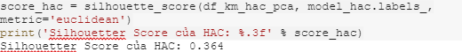
ĐÁNH GIÁ CÁC MÔ HÌNH PHÂN CỤM
Ta tiến hành đánh giá 2 mô hình bằng Silhouette Score để đánh giá hiệu năng của mô hình, chỉ số càng gần 1 thì mô hình đang phân cụm chính xác.
Có thể kết luận mô hình KMeans tốt hơn trong trường hợp này.

Slide 48
II. CÁC MÔ HÌNH DỰ ĐOÁN
a. Mô hình Random Forest
Sau khi hoàn thành các bước chuẩn bị cho training set, ta dựng mô hình rừng ngẫu nhiên. Sau đó ta sử dụng Grid Search để tìm ra được tham số tốt nhất cho mô hình.
Best parameters: {'max_depth': 10, 'min_samples_leaf': 2, 'min_samples_split': 10, 'n_estimators': 50}

Slide 49
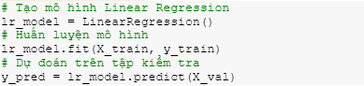
II. CÁC MÔ HÌNH DỰ ĐOÁN
b. Mô hình Linear Regression
Sau khi đã xong các bước chuẩn bị cho training set, ta tiến hành xây dựng mô hình hồi quy.

Slide 50
II. CÁC MÔ HÌNH DỰ ĐOÁN
c. Mô hình SVM
Tương tự như Random Forest, ta xây dựng mô hình SVM, sau đó dùng Grid Search để chọn ra tham số tốt nhất cho mô hình.
Best parameters: {'C': 10, 'epsilon': 0.1, 'gamma': 'auto', 'kernel': 'rbf'}

Slide 51
LỰA CHỌN GIẢI PHÁP
Ta đánh giá hiệu suất của 3 mô hình bằng cách sử dụng phương pháp cross-validation.
Mô hình Random Forest có chỉ số MSE trung bình thấp nhất, tuy nhiên MSE trung bình của mô hình SVM và Linear Regression chỉ chênh lệch 0.0001 nên ta xét thêm các chỉ số khác.

Slide 52
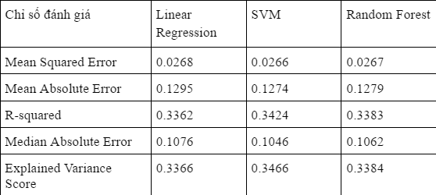
LỰA CHỌN GIẢI PHÁP
Dựa trên các kết quả này, có thể nói rằng SVM có vẻ là mô hình tốt nhất trong 3 mô hình SVM, Linear Regression và Random Forest dựa trên các chỉ số được đánh giá.

Slide 53



ĐÁNH GIÁ MÔ HÌNH SVM
Quan sát Bias và Varience.
Ngoài ra ta còn có thể quan sát sự chênh lệch MSE giữa tập train và tập test qua bằng trực quan (hình bên).
Good fitting trong mô hình SVM.

Slide 54

ĐÁNH GIÁ MÔ HÌNH SVM
Cùng nhìn lại các chỉ số đánh giá trên tập test.
Dựa vào các chỉ số này, mô hình SVM có vẻ có hiệu suất tốt trong việc dự đoán trên tập kiểm tra.

Slide 55
KẾT LUẬN

Slide 56

Nhóm 5
Thank you for listening!

